Slide 1
《放置大陆》热更新方案
武建港
Notes:
热更新

Slide 2
热更新流程
工具链
扩展
Notes:
热更新

Slide 3
热更新流程
热更新原理
多版本构建
资源加载
基于BSDIFF的差异化热更
WWISE音频热更
断点续传
覆盖安装
LUA RUNTIME HOTUPDATE
C# HOTUPDATE
Notes:
热更新

Slide 4
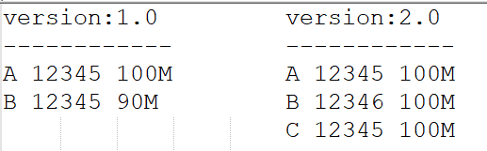
热更新原理
本地资源生成所用资源文件列表，保存name md5 size等信息，和服务器文件列表做对比，下载差异文件
需要下载的大小为200M
Notes:
热更新

Slide 5
多版本构建
目前共有3种版本构建
 | streamingAssetsPath | persistentDataPath | 版本大小
测试版本 | 1000M |  | 1200M
可热更的整包 | 1000M |  | 1200M
可热更的小包 |  | 1000M | 200M
Notes:
热更新

Slide 6
资源加载
Assets/AssetCatlog.asset，构建ab时会创建这个序列化文件，里面记录所有的ab包的manifest信息，然后会打成ab包，游戏启动时优先加载这个ab存储起来，因为里面存了我们游戏资源的路径信息和所在的Assetbundle以及依赖关系。
AssetBundle底层加载逻辑：
using (var abPath = VString.Concat(_updatePath, bundleName))
{
return File.Exists(abPath.ToString())?_updatePath : _basePath;
}
_updatePath是 Application.persistentDataPath + "/AssetBundles/" + m_platform + "/abasset/"
_basePath 是 Application.streamingAssetsPath +"/AssetBundles/" + m_platform + "/abasset/"
Notes:
基本上所有的资源都是走的这套加载逻辑，音效不是，后面会讲到。这个优先级也就是说，你自己单独打一个ab包放到persistent目录也会生效

Slide 7
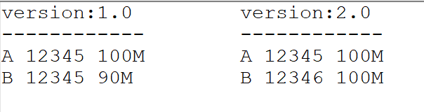
基于BSDIFF的差异化热更
BSDiff是一个差量更新算法，它在服务器端运行BSDiff算法产生patch包，在客户端运行BSPatch算法，
将旧文件和patch包合成新文件
常规热更需要更新100M，基于BSDIFF的差异化热更只需要20M左右
Notes:
热更新

Slide 8
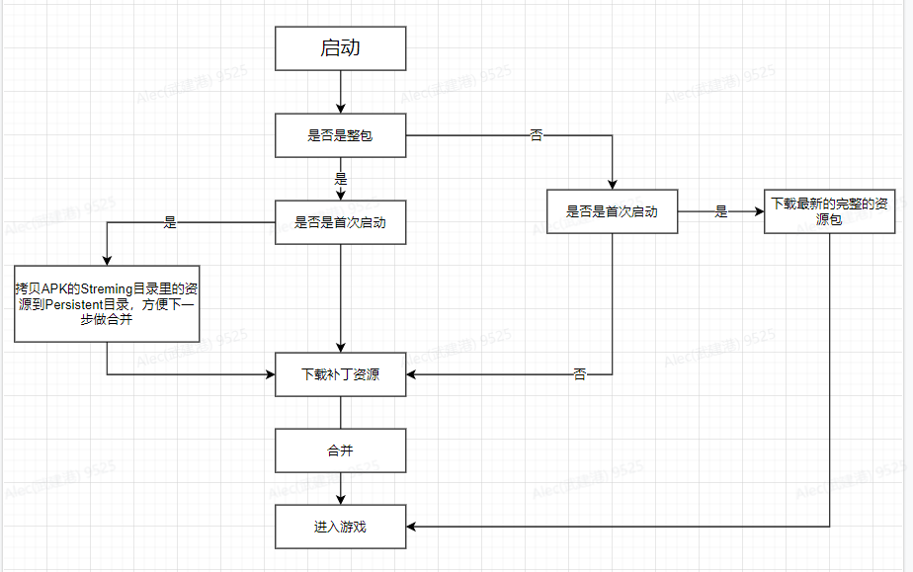
基于BSDIFF的差异化热更
整包和小包两种情况下的补丁合并流程：
Notes:
热更新

Slide 9
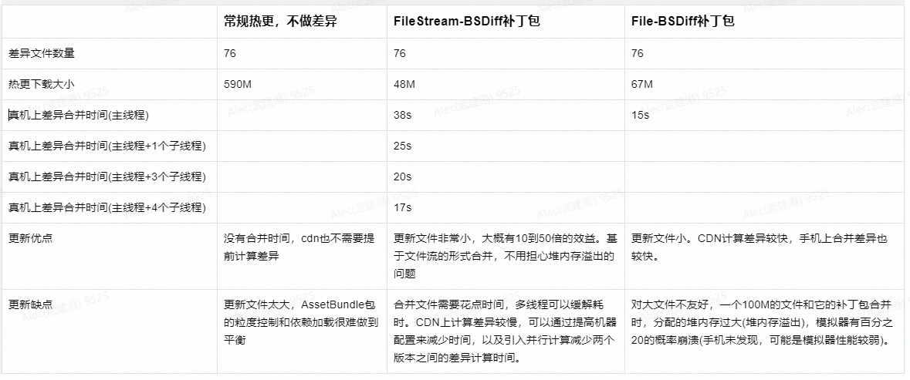
基于BSDIFF的差异化热更
几种热更方式的比较 测试设备：小米9
Notes:
热更新

Slide 10
WWISE音频热更
资源类型： .bnk .txt .wem .xml等
音效资源不在Assets目录下，编辑器下会读取设置好的Wwise工作目录去加载音效。在手机上是读取streaming目录下的音效资源。Wwise在监听到打包接口启动后，会把对应平台需要的音效资源拷贝到streaming目录。
利用Wwise的DLC扩展API：AkSoundEngine.AddBasePath()
关闭Wwise的自动拷贝，自己维护拷贝，拷贝时记录所有音效的信息存到资源文件列表；
修改Wwise加载资源的代码，优先加载目录为persistentDataPath里面的资源
AddBasePath:
DirectorySeparatorChar
decodedBankFullPath
persistentDataPath
Notes:
Wwise时我们的音效播放方案，它的工作目录目前是在和Assets同级的一个空间下。wwise和fmod，以及unity自带的音频，这几种音频解决方案各有什么优缺点，不在本次讨论范围，我们只做wwise的资源加载方式。

Slide 11
断点续传
文件下载到一半，网络断了，或者玩家退了游戏，再次启动的时候接着下载
使用WebRequest的Get消息向服务器请求下载资源时，带上Range字段，指定下载的文件偏移
Download
AddRange(Length)
Notes:
先判断本地是否有这个文件，黄色代表本地已经有的内容，断电续传只需要下载灰色长度即可。比如一个100M的文件，已经下载了80M，那么之后再启动游戏只需要下载20M即可

Slide 12
覆盖安装
某个版本安卓需要强更(必须重新安装APK)，安卓商店混杂，跳转商店下载有可能不成功，可以在游戏内下载好APK然后直接覆盖安装
步骤：
编写Java的安装APK代码，导入Unity
导入jar包 android-support-v4.jar
修改AndroidManifest.xml 增加权限
C#下载APK到persistentDataPath目录
调用Java代码进行安装
iOS不支持此特性，直接跳转AppStore下载
Download Apk
Install Apk
Notes:
热更新

Slide 13
LUA RUNTIME HOTUPDATE
Lua热重载，可以在不关闭Unity运行的情况下做到Lua代码热更
function reload_module(module_name)
local old_module = require (module_name)
package.loaded[module_name] = nil
require (module_name)
local new_module = require (module_name)
for k, v in pairs(new_module) do
old_module[k] = nil
old_module[k] = v
end
package.loaded[module_name] = old_module
end
利用Unity的AssetPostprocessor接口监听文件修改
Notes:
获取老模块->赋值为空->加载新模块->获取新模块->循环新模块中的所有属性方法等内容->把新模块的改变都塞给老模块->最后我们再把老模块塞回来，那么引用老模块的其他模块引用的东西也就改变了。
方便客户端程序员修测试Lua代码时，不用每次都重启游戏，直接修改即可生效

Slide 14
C# HOTUPDATE
Xlua支持给C#代码打补丁，不支持引擎代码和第三方库
[Hotfix]
public class TestLua : MonoBehaviour
{
public int Add(int a, int b)
{
Debug.Log("C# Add Method");
return a + b;
}
}
TestLua tLua = new TestLua();
Debug.Log("C# HotUpdate Result:::" + tLua.Add(7, 3).ToString()) ;
output:
C# Add Method
C# HotUpdate Result:::10
xlua.hotfix(CS.TestLua, "Add", function(self, a, b)
print("Lua Add Method Result")
return a - b
end)
output:
[GameLogic] Lua Add Method Result
C# HotUpdate Result:::4
打了Hotfix标签后，xLua会在IL(中间语言)层面注入代码，注入后类似这样：
public class TestLua
{
static Func<object, int, int, int> hotfix_Add = null;
public int Add(int a, int b)
{
if (hotfix_Add != null)
return hotfix_Add(this, a, b);
return a + b
}
}
如果Lua中执行了hotfix的调用，hotfix_add就会指向一个Lua的适配函数
Notes:
本质上是一种临时解决方案，之后的版本要修复掉C#的问题
静态函数和成员函数的区别是，成员函数会加一个self参数，这个self在Stateless方式下是C#对象本身（对应C#的this）
借用ILSpy工具对C#编译出来的程序集DLL文件进行反编译得到C#源代码，看看IL注入后打上[HotFix]标签的类的变化，注入后的C#代码

Slide 15
工具链
自动化构建热更资源
加速差异计算
Notes:
热更新

Slide 16
自动化构建热更资源
安装包构建
版本渠道构建
版本加固
CICD
上传到内网测试环境
资源包构建
计算资源差异
运维外网部署
QA上传FTP
压缩为tar.gz
Notes:
热更新

Slide 17
加速差异计算
串行计算
并行计算
3.0 diff 4.0
4.0
2.0 diff 4.0
3.0
2.0
1.0
1.0 diff 4.0
Notes:
需要注意的是并行计算是乱序的，不过我们其实也并不在意顺序，只要最终结果是正确的就可以了。
4.0是最新版本，我们想往前计算3个版本的差异

Slide 18
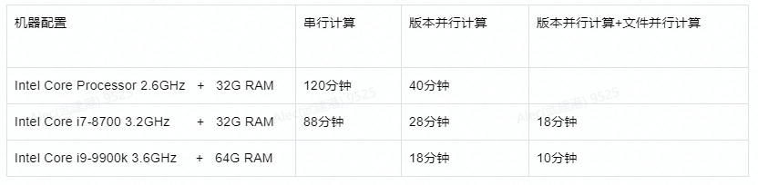
加速差异计算
5个版本的差异包大小：
1.0.526：93.0MB
1.0.527：94.2MB
1.0.532：90.2MB
1.0.536：38.8MB
1.0.538：2.93MB
1.0.539：
总结：通过修改计算方式和提升机器配置，可以大幅度减少计算时间
Notes:
热更新

Slide 19
扩展
ILRUNTIME热更新
乐变热更新
UE4热更新
Notes:
热更新

Slide 20
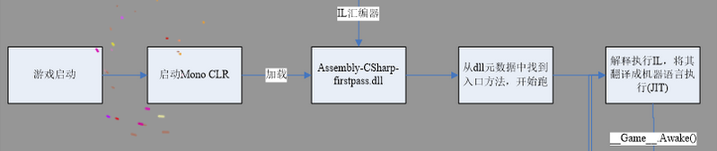
ILRUNTIME热更新
将游戏分为两个部分，Unity和Hotfix。其中主要的游戏逻辑部分也就是可能需要热更的部分都写在Hotfix当中，然后将其导出为Hotfix.dll文件供Unity使用。后续通过更新Hotfix.dll文件打到C#热更的目的。
优势：不需要使用Lua，只用C#开发即可，适用于android和ios
劣势：除了Unity原本的工程外，还要单独维护一个Hotfix工程，会带来一些开发上的不便。使用它的项目并不多，坑也比较多
Notes:
掌趣科技的游戏基本都是使用这种

Slide 21
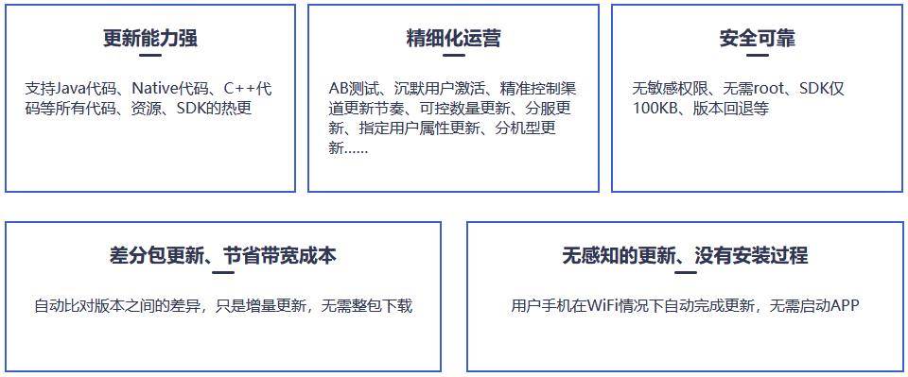
乐变热更新
专门做游戏热更新的一家公司，付费使用
Notes:
用的项目非常多，因为确实很厉害，支持安卓应用，unity，ue4等平台。支持安卓的资源热更和代码热更(C++，C#，Java等)，ios只支持资源热更新。他们在安卓上做了很多工作，每次发版本只需要把APK给他们就行，会自动计算两个APK之间的差异得到一个差分包。差分包下载完成后，会自动和用户手机上已安装的旧版本合并出一个新版本，在用户启动 APP 时做了一个动态映射，直接运行新版本，无需重新安装。
对于客户端来说接入也很简单，而且后期基本不需要维护，定期更新下SDK就行，对于QA来说也非常简单，直接往他们后台丢版本就行。
他们还提供灰度测试

Slide 22
UE4热更新
原理：把所有资源打包成Pak文件，通过下载最新的Pak文件打到热更的目的。
可以热更的文件：BluePrint uasset ini AssetRegistry Shaderbytecode NonAsset:Lua等
使用UnLua等UE4的Lua框架，把Lua文件以Non-Asset的方式打包进Pak，实现脚本热更新，Pak下载好之后，
必须要先Mount到游戏里才可以使用，从Pak加载文件时会根据Pak的Order做优先级加载。
Pak打包工具：UnrealPak.exe
打包命令： UnrealPak.exe SAVE_PAK.pak -create=RESPONSE_FILE.txt –compress
ResponseFile格式：文件的绝对路径+Mount之后的路径
第三方插件推荐：UE4 Plugin: HotPatcher
Notes:
UnrealPak.exe时UE4自带的一个模块，编译之后就可以用，同时还有一个模块BuildPatchTool工具也可以使用。

Slide 23
引用
BsDiff： https://www.daemonology.net/bsdiff/
ILRuntime：http://ourpalm.github.io/ILRuntime/public/v1/guide/index.html
LeBian： http://www.loveota.com/product-hotupdate.html
Xlua： https://github.com/Tencent/xLua/tree/master/Assets/XLua
UE4 HotPatcher: https://github.com/hxhb/HotPatcher
Notes:
以上就是我今天的分享，大家有什么问题吗

